Slide 1
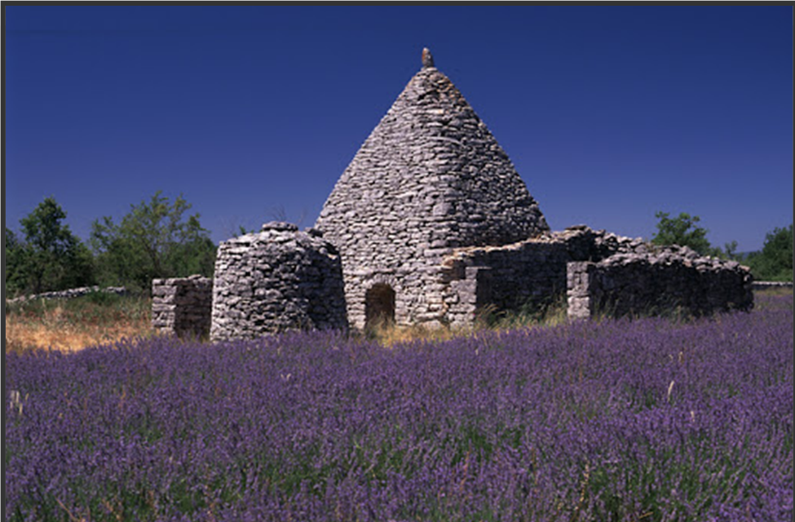
N°4
A Saignon

Slide 2
Saignon est une commune française située dans le département de Vaucluse, en région Provence-Alpes-Côte d'Azur.

Slide 3
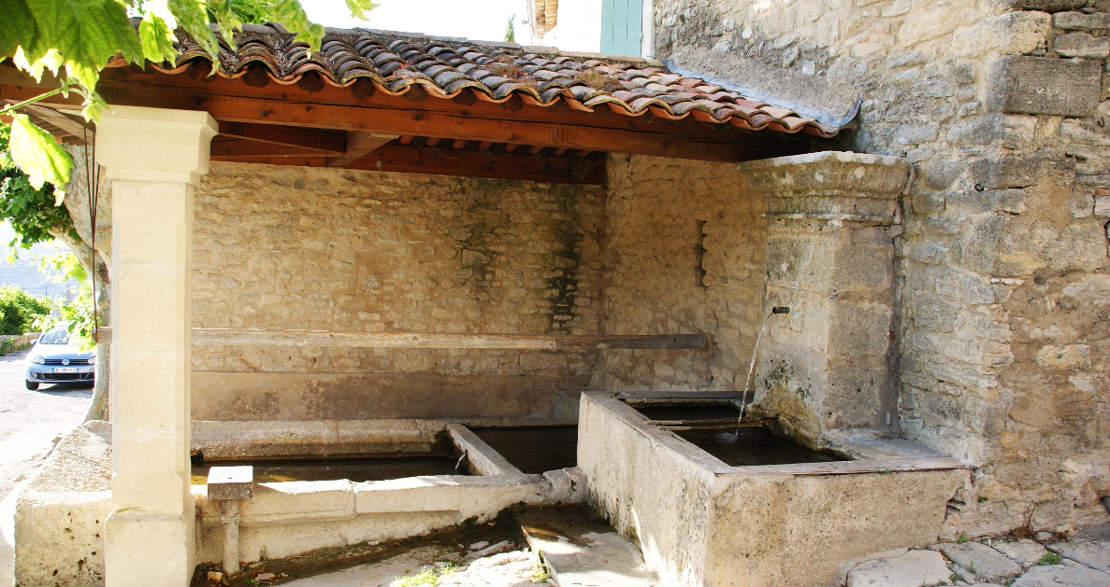

Slide 4
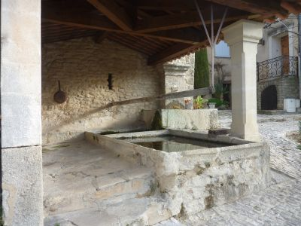

Slide 5
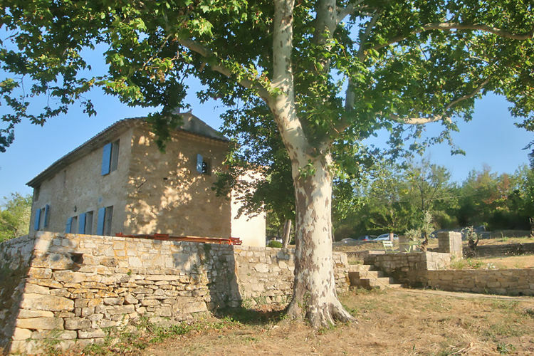

Slide 6


Slide 7


Slide 8


Slide 9
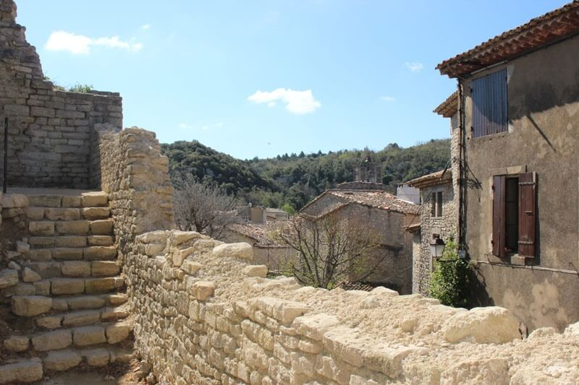

Slide 10
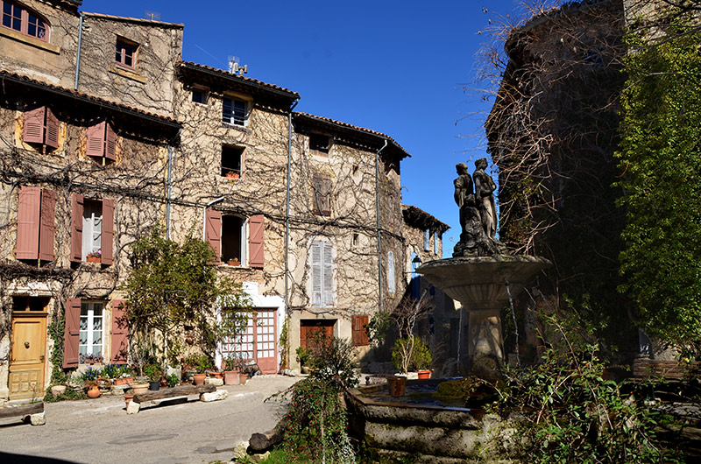
A Fontaine du village

Slide 11
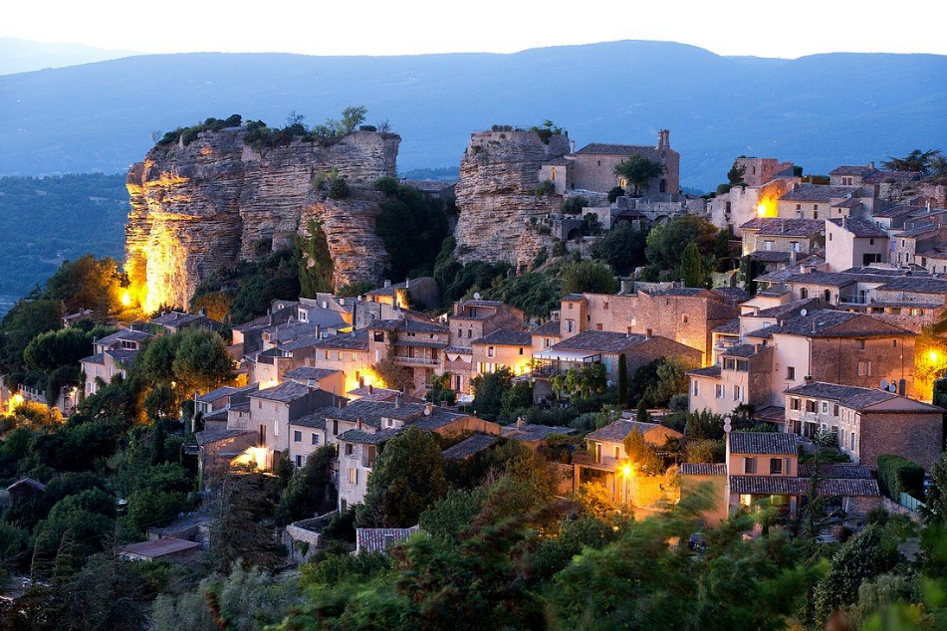

Slide 12
A Saignon

